Slide 1

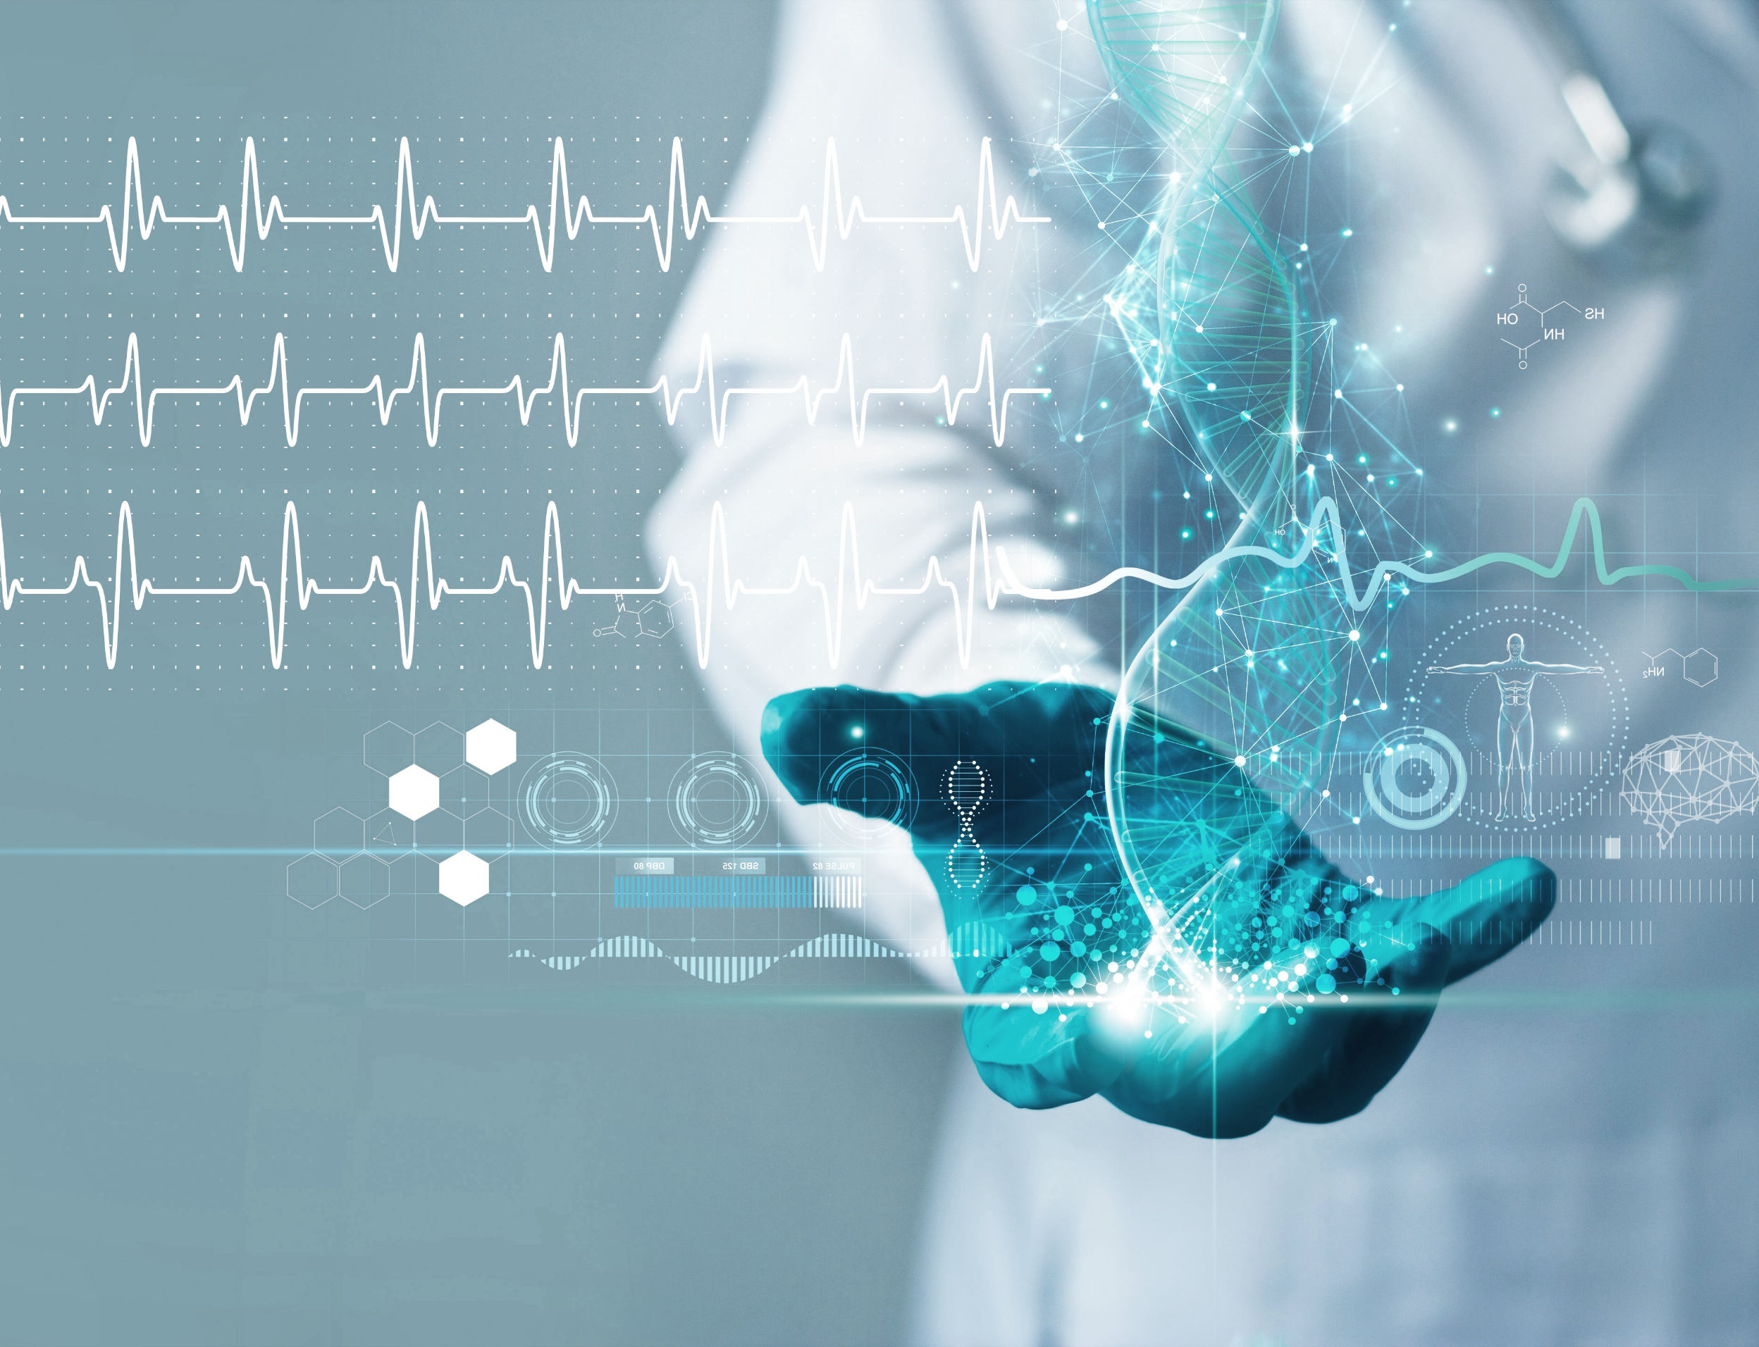


Diagnóstico y tratamiento de arritmias
(material alumno)
Elaboración propia
Dr. Francisco Romero Morales
CES 061 Andalucía SP Jaén
14 October 2024

Slide 2
OBJETIVOS
Diagnóstico Arritmias
Arritmia: definición y concepto
Ritmo sinusal: 8 leyes
Arritmias: exploraciones complementarias
Diagnóstico en 5 pasos
Lectura razonada de arritmias
Tratamiento Arritmias
Algoritmo tratamiento PCR
Algoritmo tratamiento Arritmias periparada (situación y naturaleza)
Técnicas: monitorización, DFV, cardioversión, marcapaseo
Fármacos: dosis y perfusiones

Slide 3
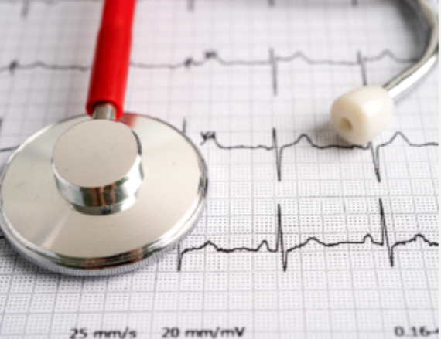
Diagnóstico
en 5 pasos
Elaboración propia
Dr. Francisco Romero Morales
CES 061 Andalucía SP Jaén

Slide 4

1.
¿Hay actividad eléctrica?
No
Asistolia
Desconexión
FV: gruesa, fina, muy fina
Ritmo Agónico
Paro Ventricular
IMPORTANCIA QRS
No
Si
¿QRS reconocible?
Si
Pasa a 2.
NORMAS DE APLICACION
2.
¿FC QRS?
> 100
60-100
< 60
Taquicardia
Normal
Bradicardia
3.
¿Anchura QRS?
< 0,12 ´ (estrecho)
SV (sinusal, auricular, nodal)
Ventricular (monomórfica, polimórfica)
SV aberrante (BCRD, BCRI estructural o funcional)
SV antidrómica (vía accesoria)
≥ 0,12 ´ (ancho)
Si
1 sólo foco (sinusal, auricular, nodal, ventricular)
FA
TA MF
Torsades
Fúter A CV
4.
¿Regularidad QRS?
Irregularmente irregular (> 1 foco)
Irregularidad intermitente
Irregularidad cíclica
No
Latidos ectópicos
BAV2º
Extrasístoles
Escapes
Normal
Largo
Corto
Sinusal
P ¿P-QRS? Y ¿PQ cte?
P` Auricular, Nodal
f FA
F Flutter A
𝛅 WPW
I Marcapasos : A, V
Si
¿intervalo PQ?
BAV 1º
Preexitación
Elaboración propia
Dr. Francisco Romero Morales
CES 061 Andalucía SP Jaén
5.
¿Actividad auricular?
Si
No
BAV 3º
BAV 2º
Si
BAV 2º tipo I
¿P-Q se alarga?
No
BAV 2º tipo II
BAV 2:1
BAV avanzado
< 0,12´ Nodal
< 100
¿Anchura QRS?
≥ 0,12´ RIV, RIVA
No ¿FC QRS?
< 0,12´ TPSV (TRIN, TRAV), TN, Flutter A 2:1
≥ 0,12´ TV, TSV aberrante, TSV antidrómica
> 100
¿Anchura QRS?

Slide 5
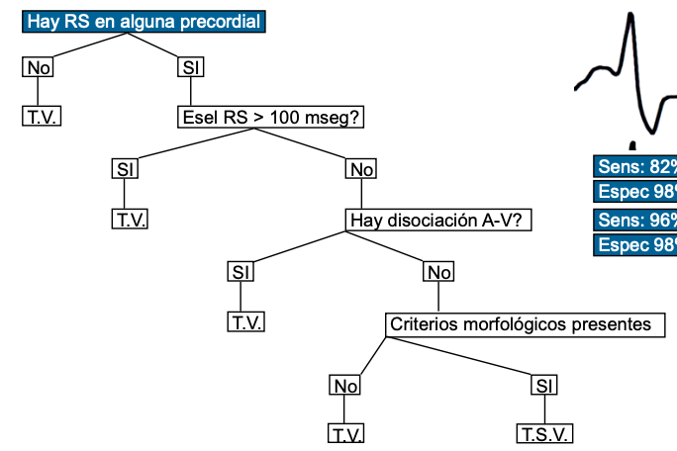
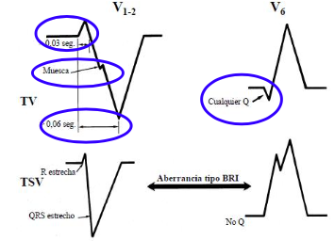
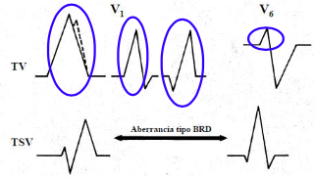
QRS ancho. ¿V ó SV aberrante (BCR previo, BCR funcional) o antidrómico *?
ECG 12
Criterios Dr. Brugada. 1991
Patrón BCRI
Patrón BCRD
Brugada, P.; Brugada, J.; Mont, L.; Smeets,J.; Andries, E.W.. A new approach to the differential diagnosis of a regular tachycardia with a wide QRS complex. Circulation. 1991;83:1649–1659

Slide 6
Esquemas de
tratamiento
Elaboración propia
Dr. Francisco Romero Morales
CES 061 Andalucía SP Jaén

Slide 7
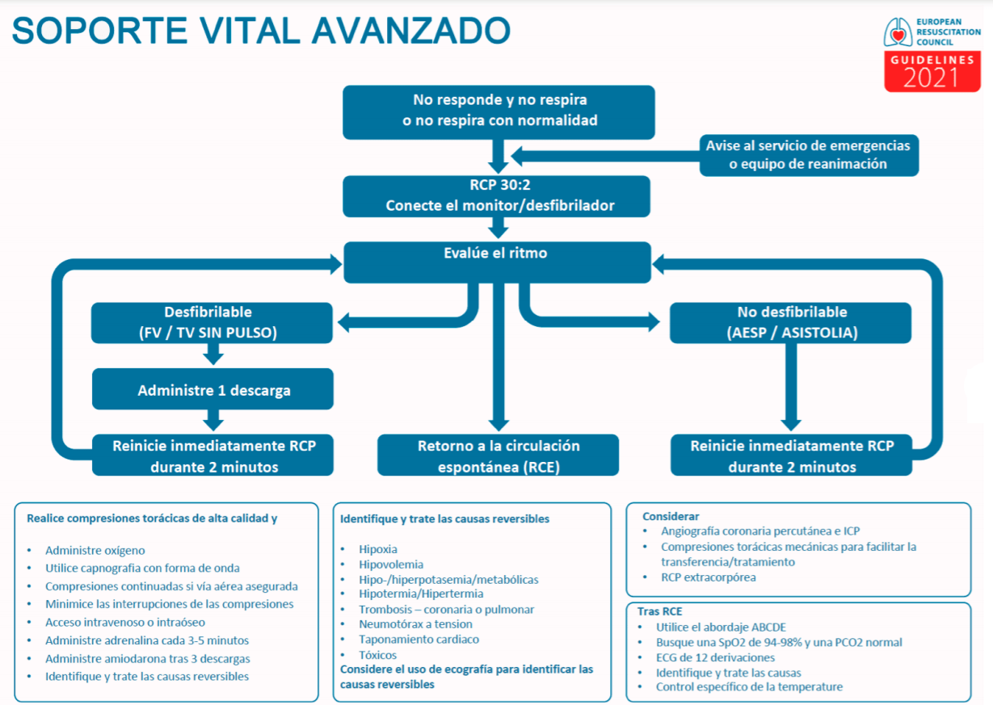
Inconsciente con respiración
anormal o ausente
Avisar SEM - 112 /
equipo de reanimación
RCP 30:2
Conectar monitor desfibrilador
Evaluar ritmo
Desfibrilable
(FV / TV sin pulso)
No desfibrilable
(asistolia / AESP)
1 descarga
Reinicie inmediatamente
compresiones (30:2) durante 2 min
Retorno a la circulación
espontánea (RCE)
Reinicie inmediatamente
compresiones (30:2) durante 2 min
European Resuscitation Council Guidelines 2021: Adult advanced life support Resuscitation. 2021 Apr:161:115-151. doi: 10.1016/j.resuscitation.2021.02.010.

Slide 8
European Resuscitation Council Guidelines 2021: Adult advanced life support Resuscitation. 2021 Apr:161:115-151. doi: 10.1016/j.resuscitation.2021.02.010.

Slide 9
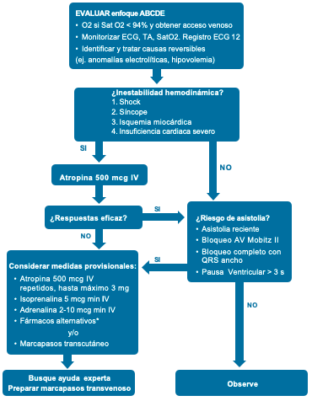

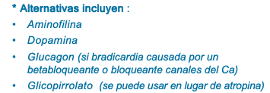
European Resuscitation Council Guidelines 2021: Adult advanced life support Resuscitation. 2021 Apr:161:115-151. doi: 10.1016/j.resuscitation.2021.02.010.

Slide 10
Tratamiento eléctrico
Monitor Desfibrilador Manual
Elaboración propia
Dr. Francisco Romero Morales
CES 061 Andalucía SP Jaén

Slide 11
MONITORIZACIÓN
Paso a paso… (5)

Slide 12
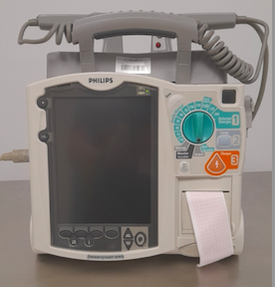
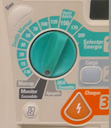
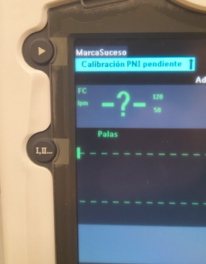
1.
2.
3.

Slide 13
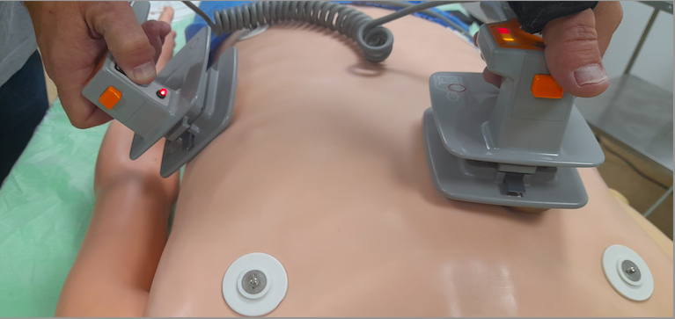
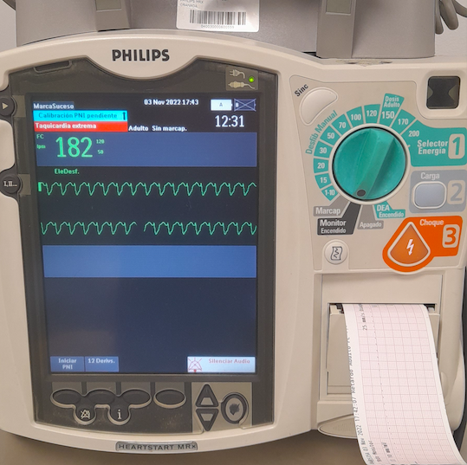
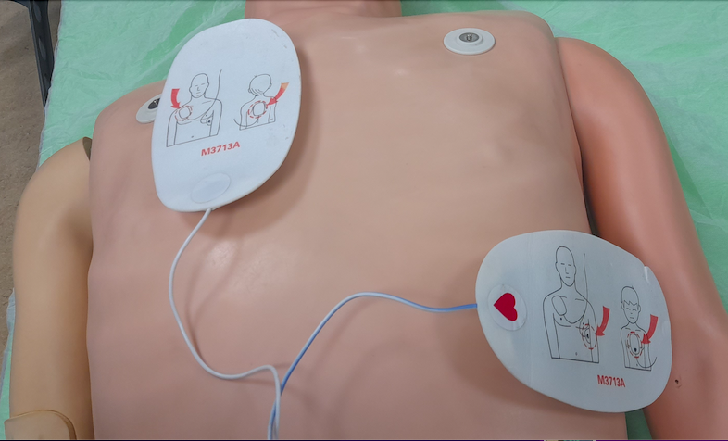
4.
5.
4.

Slide 14
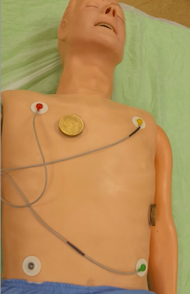
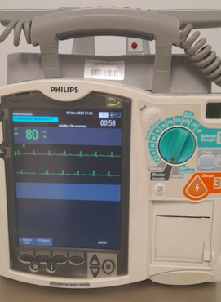
4.
5.

Slide 15
DESFIBRILACIÓN
Paso a paso… (11)

Slide 16
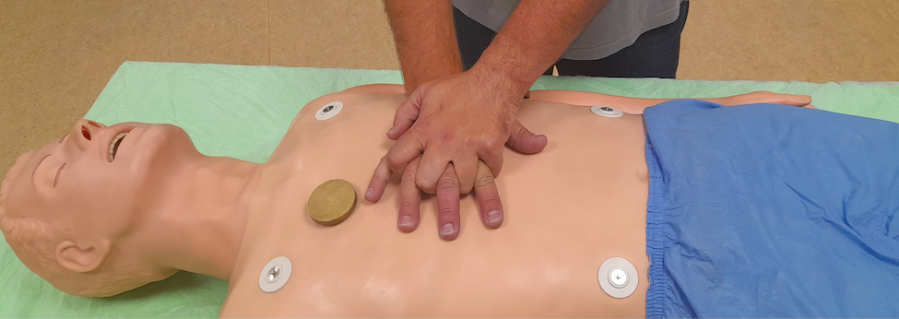
1.
2.
3.
4.

Slide 17
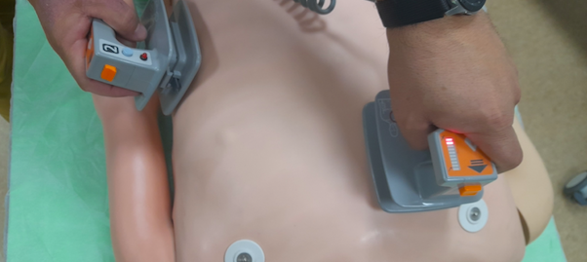
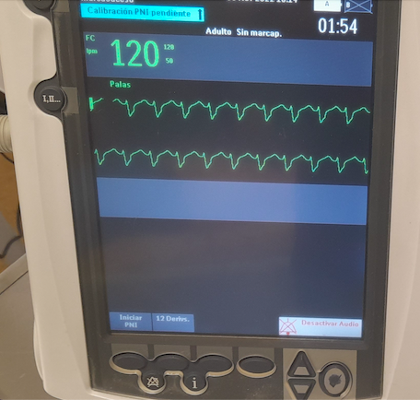
5.
6.
5.
Interrupción compresiones torácicas: 2 seg. máximo

Slide 18
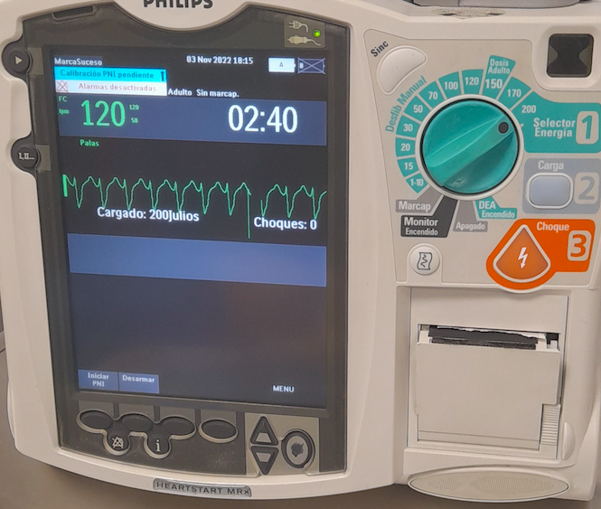
7.
8.
9.

Slide 19
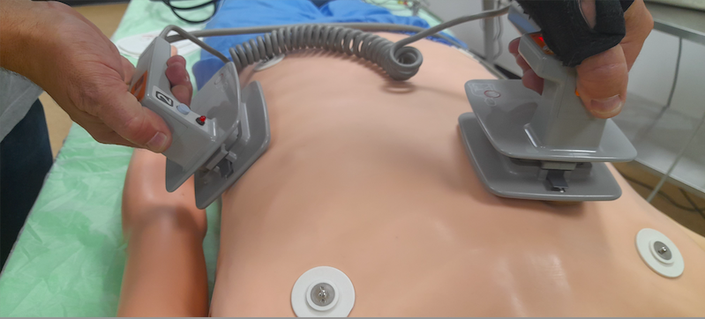
Gel
palas
Interrupción compresiones torácicas:
3 seg. máximo
10
10.
10.

Slide 20
11.

Slide 21
CARDIOVERSIÓN
Paso a paso… (9)

Slide 22
1.
2.
3.

Slide 23
Paciente con
signos de vida
+
inestabilidad hemodinámica
4.

Slide 24
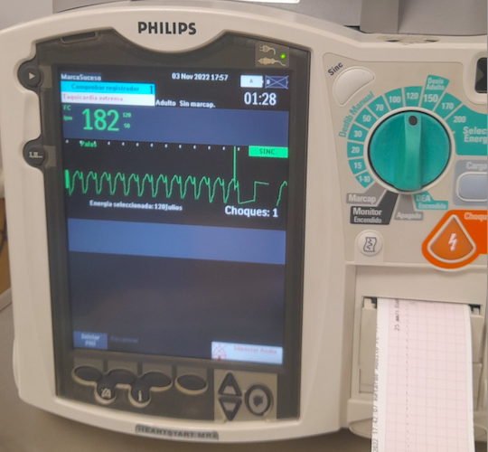
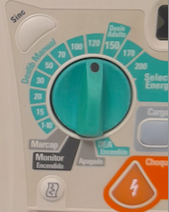
5.
6.

Slide 25
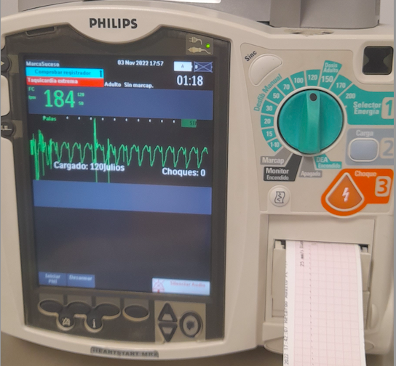
7.

Slide 26
Hasta 3 consecutivas*
8.
Esto duele
(sedo-analgesia previa)
8.
8.

Slide 27
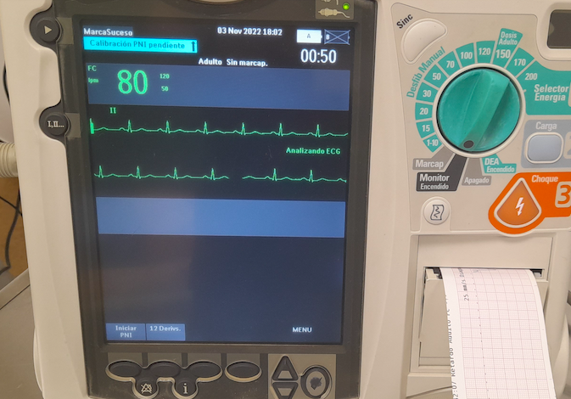
9.

Slide 28
MARCAPASOS
Paso a paso… (12)

Slide 29
1.
2.
3.

Slide 30
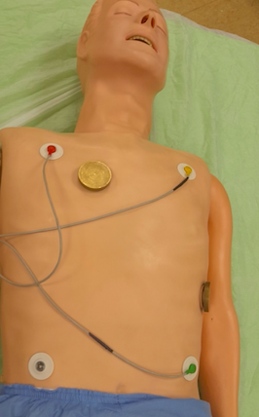
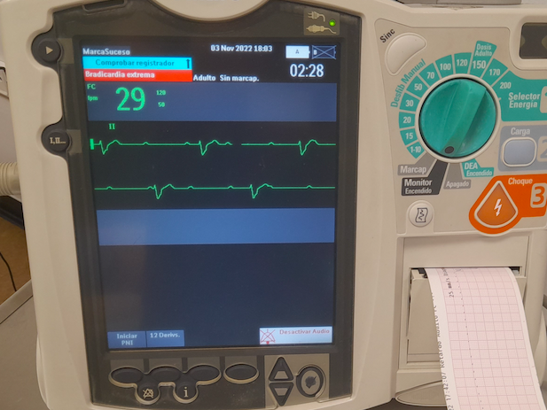
4.
5.

Slide 31
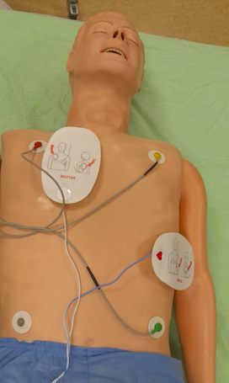
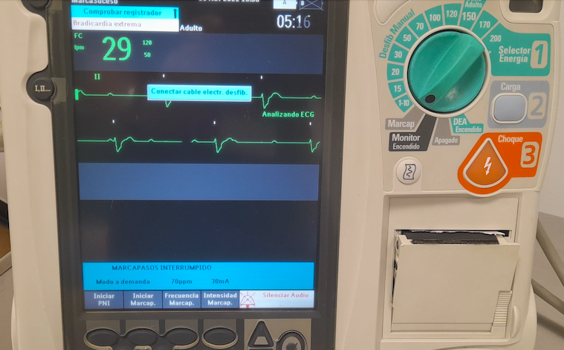
6.
7.

Slide 32
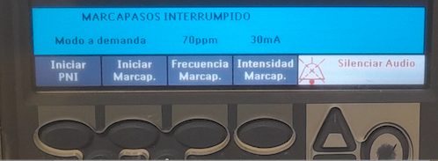
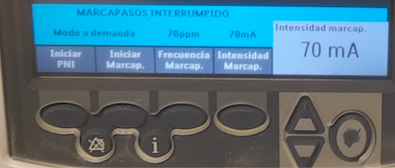
8.
9.
10.
11.
Esto duele (sedo-analgesia previa)

Slide 33
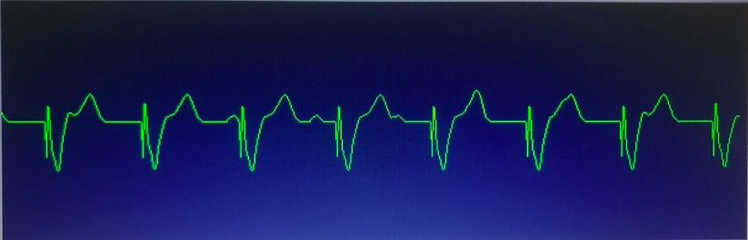
12.

Slide 34
Chuletario
farmacológico
Elaboración propia
Dr. Francisco Romero Morales
CES 061 Andalucía SP Jaén

Slide 35
FARMACOS TAQUIRRITMAS (ATENCIÓN PRIMARIA)
ADENOSINA | Amp = 2ml = 6 mg Amp = 10 ml = 30 mg | Bolo IV rápido, hasta 3 dosis, separadas 1 min, cada una de ellas. 6 mg, 12 mg, 18 mg. Sin diluir
AMIODARONA | Amp = 3 ml = 150 mg | 300 mg IV lento (DL 2 amp + 20 ml SG5% en 10-20´ inestable, ó 20-60´ estable) + 900 mg IV 24 h (DL 2 amp + 250 ml SG5% pasar en 8 h, no usar SSF).
ATENOLOL | Amp = 10 ml= 5 mg | 2,5 mg IV lento (1 mg/min), repetir si necesario a los 10 min. Máximo 20 mg.
DIGOXINA | Amp = 1 ml = 0,25 mg Amp = 2 ml = 0,5 mg | 0,5 mg IV lento (DL 1 ó 2 amp + 100 ml SSF o SG5% pasar 2-3´), repetir 0,25 mg IV lento cada 2 h, hasta dosis máxima 1,5 mg
ESMOLOL | Sol 2.500 mg/250 ml (1 ml = 10 mg) | 500 µg/kg en 1 min, seguido 50 µg/kg/min en 4 min. (3,5 ml IV en 1´, seguido de 21 ml/h) Incrementos 50 µg, hasta 200 µg/kg/min. (Incrementos de 21 ml/h).
MAGNESIO | Amp = 10 ml = 1,5 g | 2 g IV lento (DL 15 ml + 100 ml SSF o SG5% pasar en 10´)
METOPROLOL | Amp = 5 ml = 5 mg | 2,5 mg IV lento (1 mg/min), repetir si necesario a los 10 min. Máximo 15 mg.
VERAPAMILO | Amp = 2 ml = 5 mg | 2,5-5 mg IV lento (DL 1 amp + 100 ml SSF o SG5%, pasar 50-100 ml en 5-10´), repetir si necesario a los 20 min. Máximo 20 mg.
PROCAINAMIDA | Amp = 10 ml = 1 g | 10-15 mg/kg IV en 15-20 min DL 1 amp (1 g) + 100 ml SG5% ó SSF (1 ml = 10 mg). Pasa 70-100 ml IV lento, en (35-50 min no emergencia), (15-20 min emergencia)
Elaboración propia a partir de las distintas fichas técnicas de los medicamentos mencionados.

Slide 36
FARMACOS BRADIARRITMIAS (ATENCIÓN PRIMARIA)
ATROPINA | Amp = 1 ml = 1 mg | 0,5 - 1 mg IV, repetir cada 3/5 min. Máximo 3 mg total.
ADRENALINA | Amp = 1 ml = 1 mg | 2 - 10 µg/min IV (DL 3 amp + 250 ml SSF ó SG5%, pasar a 10-50 ml/h)
AMIONOFILINA | Amp = 10 ml = 200 mg | 100 - 200 mg bolo IV lento (DL 1 amp + 100 ml SSF ó SG5% pasar 50-100 ml en 10-20´)
DOPAMINA | Amp = 5 ml = 200 mg | 5 - 20 µg/Kg/min (DL 1 amp + 250 ml SSF ó SG5% pasar a 26-104 ml/h)
GLUCAGON | Jeringa = 1 ml = 1 mg | 3 - 10 mg IV, seguido de infusión 3-5 mg/h
ISOPROTERENOL | Amp = 1 ml = 0,2 mg | 5 - 20 µg/min IV (DL 5 amp + 250 ml SSF ó SG5% pasar 75- 300 ml/h.
Elaboración propia a partir de las distintas fichas técnicas de los medicamentos mencionados.

Slide 37
SEDACION Y ANALGESIA EN TRATAMIENTO ELECTRICO (ATENCIÓN PRIMARIA)
MIDAZOLAM | Amp = 3 ml = 15 mg | 0,15 mg/kg IV (DL 1 amp + 12 ml SSF o SG5% pasar 10 ml en 30´´), seguido de perfusión 0,05-0,2 mg/kg/h (DL 2 amp + 100 ml SSF ó SG5% pasar a 12- 48 ml/h)
ETOMIDATO | Amp = 10 ml = 20 mg | 0,15 mg/kg IV (5 ml IV sin diluir 30´´). No se utilizan perfusiones.
PROPOFOL | Amp = 20 ml = 200 mg Vial = 50 ml = 1000 mg | 1,5 mg/kg (amp 10 ml IV sin diluir lento), seguido de perfusión 4-10 mg/kg/h (vial 14 -35 ml/h)
KETAMINA | Amp = 10 ml = 500 mg | 0,3 mg/kg (0,5 ml IV sin diluir), seguido de perfusión 0,3-1mg/kg/h (DL 1 amp + 250 ml SSF ó SG5%, pasar a 11 – 35 ml/h)
MORFINA | Amp = 1 ml = 10 mg | 0,05-0,1 mg/Kg IV lento (DL 1 amp + 9 ml SSF ó SG5% pasar 3,5 -7 ml IV en 3-5´), seguido de perfusión 0,01-0,05 mg/kg/h (DL 2 amp + 100 ml SSF ó SG5%, pasar a 18 -90 ml/h)
MEPERIDINA | Amp = 2 ml = 100 mg | 0,5-1 mg/kg IV lento (DL 1 amp + 8 ml SSF ó SG5% pasar 3,5 - 7 ml IV en 3-5´), seguido de perfusión 0,1-0,5 mg/kg/h (DL 2 amp + 100 ml SSF ó SG5% pasar a 18-90 ml/h)
FENTANILO | Amp = 3 ml = 150 µg | 0,5-2 µg/kg IV (DL 1 amp + 12 ml SSF ó SG5% pasar 3,5 -14 ml IV en 3-5´), seguido de perfusión 0,5-2 µg/kg/h (DL 2 amp + 100 ml SSF ó SG5% pasar a 12- 47 ml/h)
Elaboración propia a partir de las distintas fichas técnicas de los medicamentos mencionados.

Slide 38
ACCESO AL LIBRO
“PROCESO CARDIOLÓGICO
MANUAL PARA LOS EQUIPOS DE ATENCION SANITARIA PREHOSPITALARIA”
061. JUNTA DE ANDALUCIA
Link de descarga:
libro medicos a-5.indd (wordpress.com)
TEMAS RELACIONADOS CON LAS ARRITMIAS
TEMA 5: ARRITMIAS. CONSIDERACIONES GENERALES
TEMA 6: TAQUICARDIA SUPRAVENTRICULAR
TEMA 7: TAQUICARDIA VENTRICULAR
TEMA 8: FIBRILACON AURICULAR
TEMA 9: BRADIARRITMIAS

Slide 39
¡Gracias por tu asistencia!
Esperamos que la sesión haya sido de tu interés
ES-NOP-2400212

